Slide 1
function 函式
是什麼？
有組織、可重複使用的程式碼
怎麼定義？
def functionname(parameters):
程式碼
return [expression]
名稱自己取
可以沒有參數
也可以有很多個
如果要回傳值就需要這個
Notes:
回想模組的匯入與使用
動作
屬性

Slide 2
function 函式的呼叫
直接用function名稱
傳入實際的參數值
怎麼呼叫？
functionname(parameters)
直接用function名稱
參數要帶入實際的值
Notes:
回想模組的匯入與使用
動作
屬性

Slide 3
定義的function
在被呼叫時才會執行
import turtle
alex = turtle.Turtle()
def draw_square(unit):
for i in range(4):
alex.forward(unit)
alex.left(90)
draw_square(10)
draw_square(15)
draw_square(30)
定義function
參數
呼叫 function
參數

Slide 4
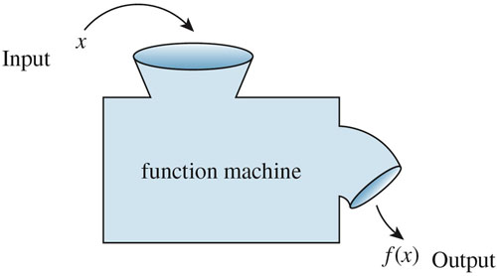
function 函式
定義function前先想好:
輸入是什麼？ 需不需要參數？ 幾個參數？ 哪一種資料形態？
輸出是什麼？ 需不需要回傳值？

Slide 5
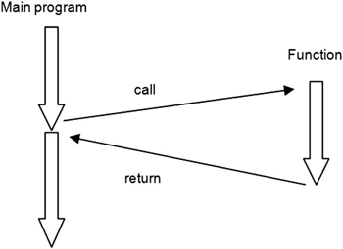
function 函式
import turtle
alex = turtle.Turtle()
def draw_square(unit):
for i in range(4):
alex.forward(unit)
alex.left(90)
draw_square(10)
draw_square(15)
draw_square(30)
被呼叫時才會
執行!!!

